Slide 1
LEZIONE DEL 18/03/2020
TERZA PARTE

Slide 2
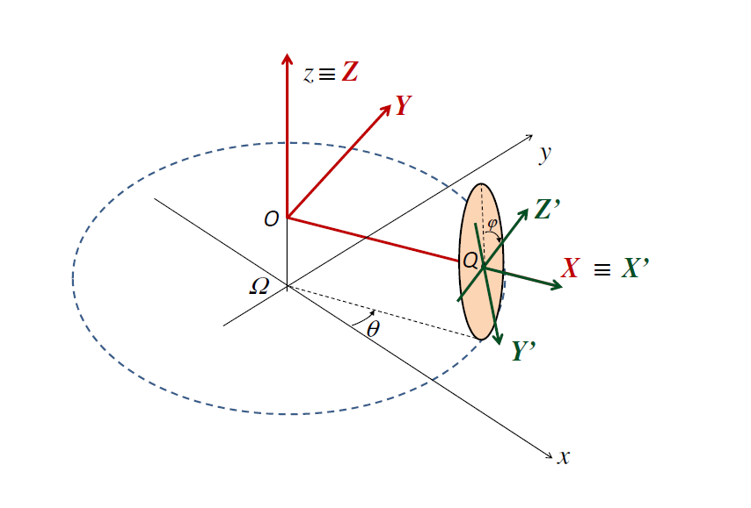
Esempio
La formula della composizione delle velocità angolare è estremamente
utile quando si deve calcolare la velocità angolare di moti rigidi tridimensionali
SdR fisso
SdR ruotante solidale col vettore (Q-O)
SdR ruotante solidale con il disco

